Slide 1

Conteo de sílabas

Slide 2


Slide 3

Qué son las sílabas
Son las partes en que podemos separar una palabra
BO
TE

Slide 4





Cómo contamos las sílabas

Slide 5



Slide 6


Slide 7


Slide 8


Slide 9


Slide 10
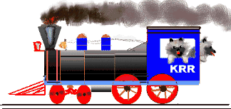
¿Cuántas sílabas tiene la palabra tren ?

Slide 11

¿Cuántas sílabas tiene la palabra auto?

Slide 12

¿Cuántas sílabas tiene la palabra velero?

Slide 13

¿Cuántas sílabas tiene la palabra cohete?

Slide 14


Slide 15


Ahora a jugar !!!

Slide 16
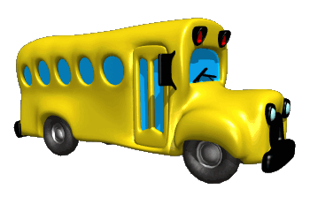

¿Cuántas sílabas tiene la palabra Bus?

Slide 17
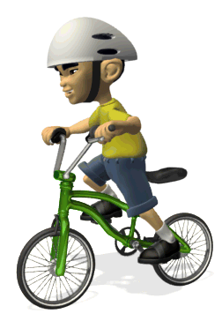


¿Cuántas sílabas tiene la palabra Bicicleta ?

Slide 18


¿Cuántas sílabas tiene la palabra Barco ?

Slide 19
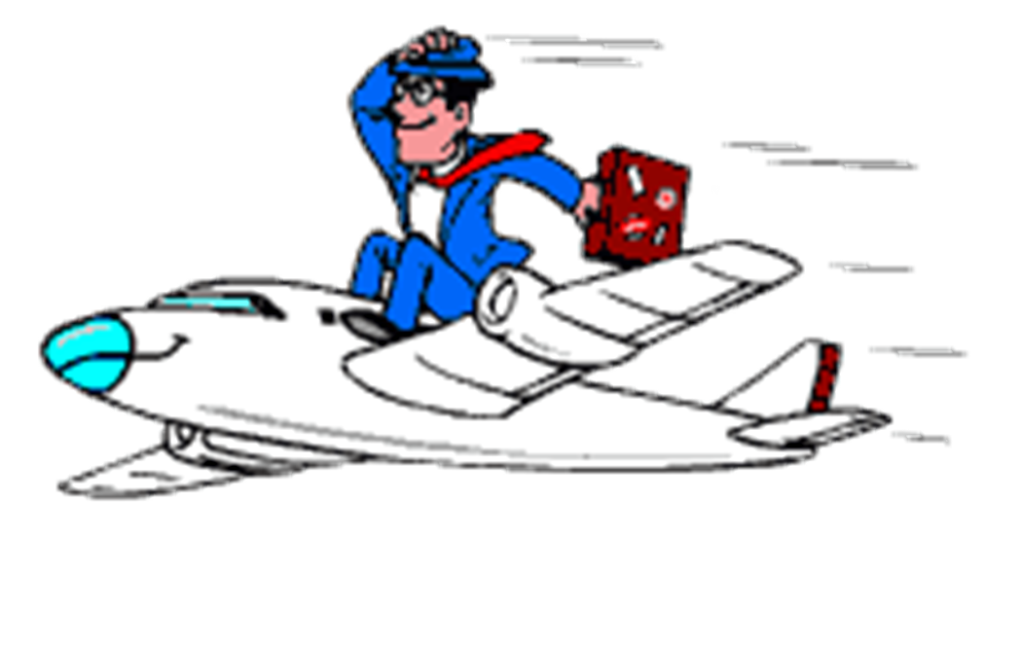
¿Cuántas sílabas tiene la palabra avión?

Slide 20
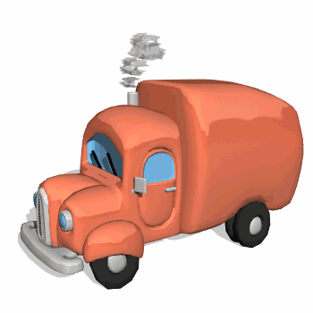

¿Cuántas sílabas tiene la palabra camión ?

Slide 21
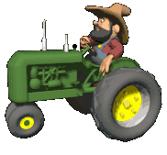
¿Cuántas sílabas tiene la palabra tractor ?

Slide 22
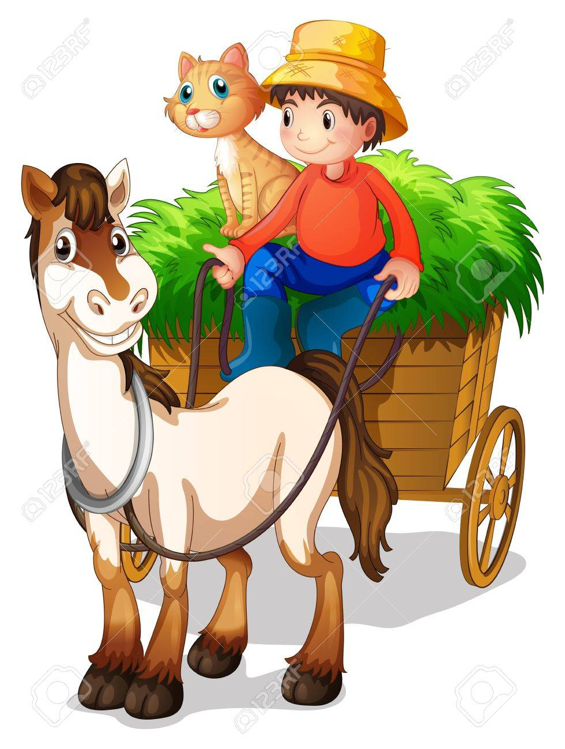
¿Cuántas sílabas tiene la palabra carreta ?

Slide 23


MUCHAS GRACIAS POR PARTICIPAR

